Slide 1
ASE Parsing – GeoObject(Mesh II)
CGCII
Cho sanghyun’s Game Classes II
All Right Reserved ©SD Labs

Slide 2
 CONTENTS
CGCII
Cho sanghyun’s Game Classes II
ASE Parsing이란?
ASE File의 구조
Geo Object
좌표계의 차이
  좌표
  Cull Mode
  Texture
Mesh의 구조
  Face Normal과 Vertex Normal
  Normal Parsing
  Normal 추출의 문제점
Lexer와 Parser
질문?
실습
All Right Reserved ©SD Labs

Slide 3
 ASE File의 구조
CGCII
Cho sanghyun’s Game Classes II
Texture 좌표 계를 읽어 들여 Texture를 찍는다.
ASE File
File Head
Scene
GeoObject
Node Name
Material List
Node TM
Vertex List
Object List
Mesh
Face List
TVertex List
이 부분!
TFace List
Etc
Normal List
All Right Reserved ©SD Labs

Slide 4
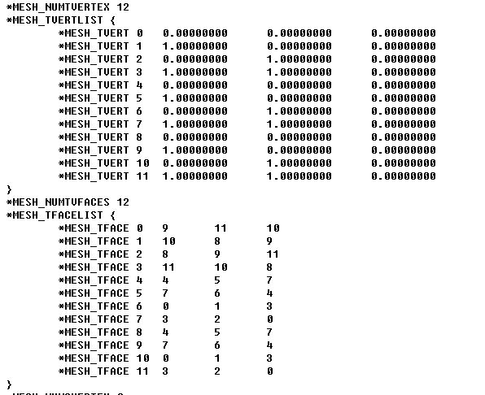
 ASE Texcoord
CGCII
Cho sanghyun’s Game Classes II
ASE Texture좌표계는 TVertex와 Tface로 나뉘어져 있다!
(3D Max에서는 Vertex와 Face가 모두 따로 보관된다.)
V는 읽어 들인 값은 1.0-V해서 저장한다.
U
V
W는 안 쓴다!
TVertex
TFace
All Right Reserved ©SD Labs

Slide 5
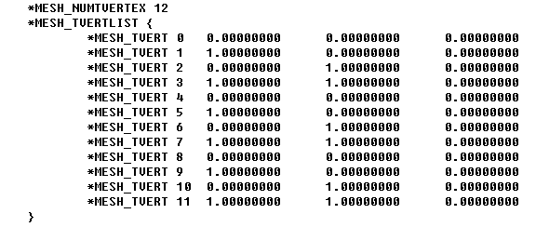
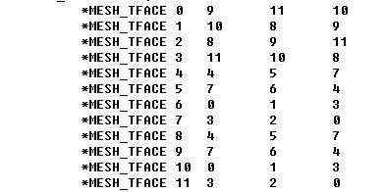
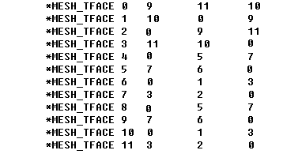
 ASE Tvertex의 문제점.
CGCII
Cho sanghyun’s Game Classes II
ASE Texture좌표계는 TVertex와 Tface로 나뉘어져 있다!
(3D Max에서는 Vertex와 Face가 모두 따로 보관된다.)
완전 일치한다.
완전히 일치하는 TVertex들이 너무 많다는 것이다!!!
따라서 완전히 일치하는 TVertex들은 제거시키고 이에 따라 TFace의 내용도 줄여줘야 한다!
즉 위에 예를 들자면 Tvertex 0, 4, 8번이 완전히 일치하므로 TVertex 4번과 8번은 제거하고 Tface상에 4,8번은 0번으로 바꾸어 준다.
All Right Reserved ©SD Labs

Slide 6
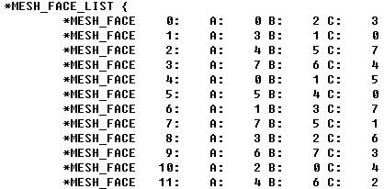
 ASE Vertex Position과 Texcoord를 합치기.
CGCII
Cho sanghyun’s Game Classes II
Vertex와 Texcoord를 합치는 것은 Face를 보고 합친다.
같은 Face번호의 같은 Face위치는 같은 Vertex이므로 이 정보로 Vertex를 합쳐준다.
Vertex
TVertex
같은 Face에 같은 위치가 같은 Vertex임!
A
Position은 0
TVertex는 9
B
Face 0
Position은 2
Tvertex는 11
C
Position은 3
Tvertex는 10
All Right Reserved ©SD Labs

Slide 7
 ASE Vertex Position과 Texcoord를 합칠때 문제점
CGCII
Cho sanghyun’s Game Classes II
Normal과 같이 Vertex는 같은데 Texcoord가 다른 경우가 발생한다.
Vertex
TVertex
Position Vertex는 같은데 TVertex는 다르다!!!
이럴 때 D3D에서는 어쩔수 없이 다른 값들은 모두 같은데 Texcoord만 다른 Vertex하나를 더 추가해주어야 한다.
그리고 Face정보도 바꾸어 준다.
Normal 뿐만이 아니라 Texcoord에 의해서도 Vertex 숫자가 늘어날 수 있다!
All Right Reserved ©SD Labs

Slide 8
☑ 질문?
CGCII
Cho sanghyun’s Game Classes II
All Right Reserved ©SD Labs

Slide 9
☑ 실습
CGCII
Cho sanghyun’s Game Classes II
TVertex를 Parsing하여 Texture입혀보기.
All Right Reserved ©SD Labs

